Slide 1
Angular homework(Phase 1)
KDLP30
Mervyn Ge
2022/06/22

Slide 2
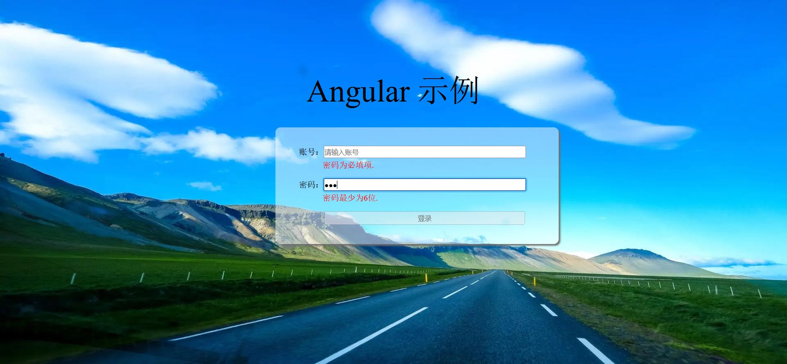
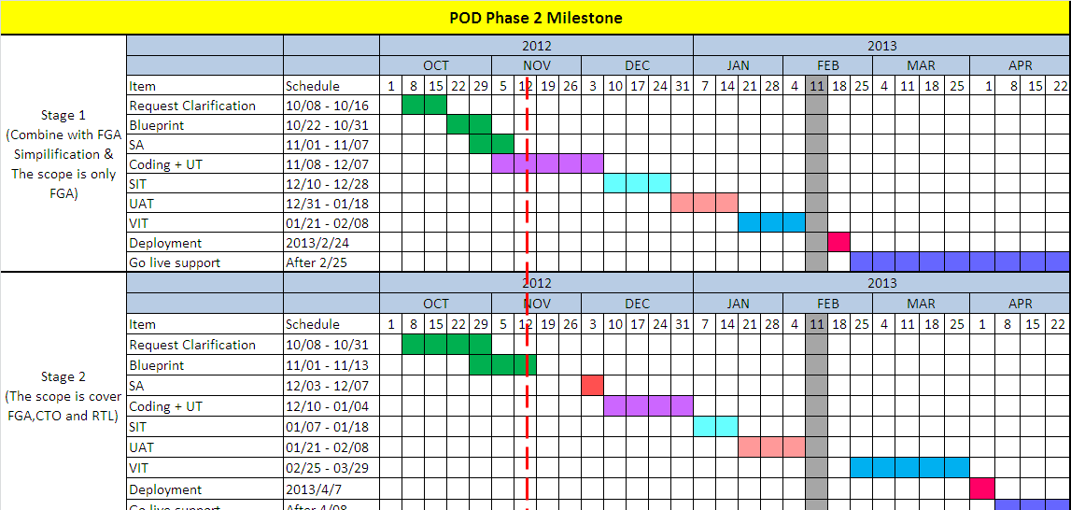
01.登录界面
要求：
①完成页面开发
②表单验证条件：账号为必填项，密码为必填项，且长度>=6位，<=10位
③登录方法需调用API接口，账密正确才能进入主页面
备注：
账号：KDLP00
密码：Wistron666
API：http://10.62.36.46:3001/login
可访问10.62.36.46:3001/api 查看API文档

Slide 3
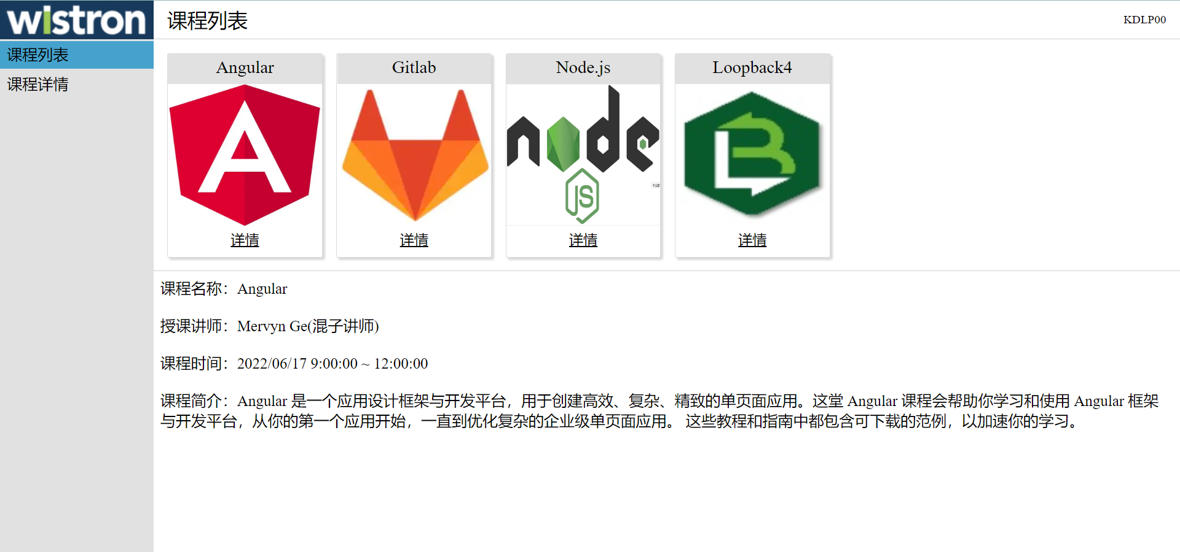
02.主界面
要求：
①左边导航栏能进行页面切换
②页面右上角需展示登录账号
③点击课程卡片的详情，下方展示的详情随之改变
备注：
课程列表数据来自API http://10.62.36.46:3001/course

Slide 4
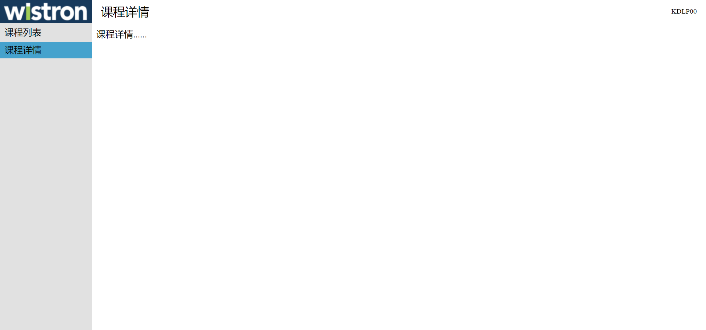
02.主界面

Slide 5
Thank you.

